Slide 1
Uitvoeren gewasbescherming
Op basis van Cursusboek Uitvoeren gewasbescherming Versie 2020, Hoofdstuk 6

Slide 2
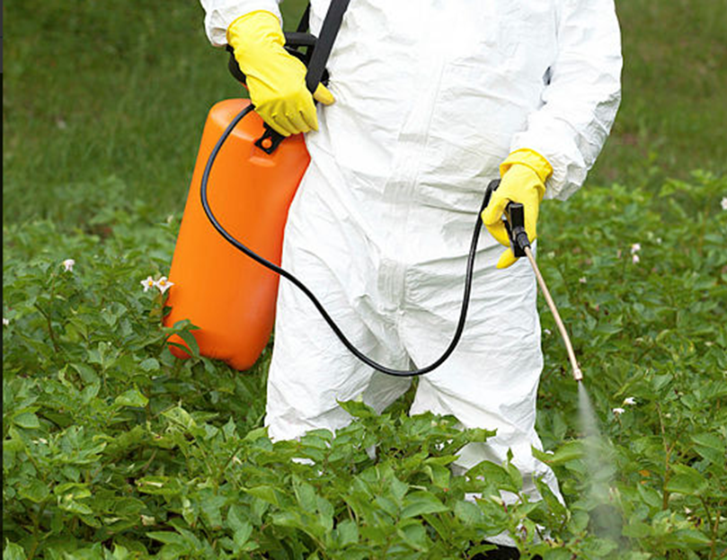
Hoofdstuk 6 Arbo en veiligheid
Risico’s voor de gezondheid
Persoonlijke bescherming
Maskers en filters
Beschermende kleding
EHBO bij vergiftiging
Jeugdigen
Arbowet en risico inventarisatie
Beheer van PBM’s

Slide 3
Gezondheidsrisico’s
Vergiftiging
Acuut (direct of binnen 48 uur)
Braken, diarree, duizelig
Chronisch
Overgevoeligheid
Orgaanschade
Kanker

Slide 4
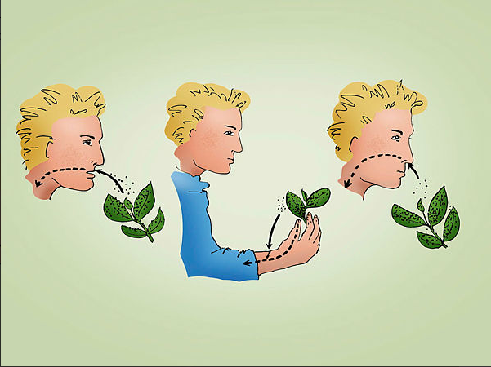
Vergiftigingsroutes
Inademen
Via de longen worden gassen, dampen en fijne stofdeeltjes opgenomen in het bloed
Inslikken
Tijdens roken, eten en drinken komen middelen via de mond in je lichaam
Huidcontact
Vooral via de handen en onbedekte lichaamsdelen.

Slide 5
Vergiftigingsmomenten
Openen van de verpakking
Vooral bij poeders
Mengen van middelen
Vullen van de tank
Spuiten of vernevelen
Langdurig contact
Reinigen van apparatuur
Opgedroogde geconcentreerde middelen
Re-entry of herbetreding
Valt binnen veiligheidstermijn
Residu op het gewas
Verhelpen van storingen aan apparatuur
Contact bij laden, lossen, opruimen en afvoer van restanten en verpakkingen

Slide 6
Herbetredingstermijn
Herbetreden als gewas droog is
Voldoende ventilatie
Bedekte kleding
Lange broek
Lange mouwen
Handschoenen
Raadpleeg etiket of VIB
Bord bij ingang kas wanneer herbetreding is toegestaan

Slide 7
Beperken van risico’s door verpakking
1e
Wateroplosbaar folie WOF
2e
Capsules, tabletten, blokken of granulaat
3A
Vloeistof op waterbasis of SC
3B
Vloeistof als emulsieconcentraat EC vanwege huidopname
4e
5e
Poedervormige stoffen
gassen
Kies minst risicovolle middel (zie volgende slide)
Beperk contact
Kies een veilig doseersysteem
Gebruik kleine ver-pakking ivm morsen

Slide 8
Beperken van risico’s door keuze van middel
1e
Geen gevarenpictogram
2e
Gevaarlijk voor milieueffect
3e
Ontvlambaar of oxiderend
4e
Gevarenpictogram schadelijk, bijtend of sensibiliserend
5e
6e
Doodshoofd, acute giftigheid of schade op lange termijn
Gezondheidsschadepictogram CMR stoffen

Slide 9
Kies de minst risicovolle toepassingsmethode
Ruimtebehandeling waarbij toepasser niet in de ruimte is
Trekker met spuitcabine (en filters)
Automatisch systeem (spuitrobot) in plaats van handmatig (spuitlans)
Gebruik een grove druppel in plaats van en fijne druppel
Lees het etiket goed
Bekijk welke beschermende maatregelen genomen moeten worden
Gebruik de juiste dosering en bereken de hoeveelheid middel

Slide 10
Aanvullende tips
Voorkom dat andere werknemers worden blootgesteld
Voer toepassing uit als er niemand meer is, bijvoorbeeld vrijdagavond
Liefst op een moment dat het gewas een aantal dagen niet bezocht hoeft te worden
Geen andere medewerkers bij toepassing in dezelfde ruimte
Waarschuw andere werknemers voorafgaand aan de toepassing
Plaats een bord zodat men weet wat er aan de hand is
Gewasbeschermingsmiddel niet mengen
Is vaak niet beoordeeld bij toelating door CTGB
Fabrikant / toelatingshouder vraagt dit soms wel aan. Bijvoorbeeld tankmenging in bietenteelt. Dan staat dit op het etiket
Zelf mengen kan gevaarlijk zijn, chemische reactie, maar ook andere wijze van opname.

Slide 11
Persoonlijke bescherming
Raadpleeg het etiket
Adembescherming
Beschermende kleding
Handschoenen
Laarzen
Gezichtsbescherming

Slide 12
Adembescherming
Volgelaatsmasker (met aanblaassysteem)
Halfgelaatsmasker
Heel het gezicht is beschermd.
Bij gebruik van een aanblaassysteem perst een ventilator de lucht door een filter. Daardoor meer comfort
Alleen mond en neus zijn bedekt
Gebruik een veiligheidsbril of gelaatsscherm tegen spetters

Slide 13
Controle en onderhoud van het masker
Geen beschadigingen zichtbaar
Inlaat en uitlaat ventielen heel
Checken op lekkage
Zuigen: controle van uitlaatfilter
Blazen: controle van het inlaatfilter
Jaarlijkse keuring

Slide 14
Vragen
1. Onder welke omstandigheden moet je altijd een volgelaatsmasker dragen?
In de glastuinbouw als je werkt met middelen met gevarensymbolen (giftig, schadelijk of irriterend).
2. Je werkt met een rugspuit op onverhard terrein rondom gebouwen. Wat voor gezichtsbescherming moet je dan dragen?
Rondom gebouwen kan de ventilatie onvoldoende zijn. Gebruik dan een halfgelaatsmasker.
3. Wat is het voordeel van een volgelaatsmasker met aanblaassysteem ten opzichte van een volgelaatsmasker zonder aanblaassysteem?
Een aanblaassysteem is comfortabel, je hoeft niet zelf de lucht aan te zuigen en het is daardoor minder benauwd en inspannend.

Slide 15
Filters voor persoonlijke bescherming

Slide 16
Filtercodes
Lettercode | Cijfer | Beschermt tegen | Voorbeelden
P | 1, 2, 3 | Stof | Stof, poeder en nevel
A | 1, 2 | Organische gassen en dampen | Veel gewasbeschermingsmiddelen
B | 1, 2 | Anorganische gassen en dampen | Fosfinegas (mollentabletten), formaline, metam-natrium, waterstofsulfide (H₂S)
E | 1, 2 | Zwaveldioxide, andere zure gassen | Zwaveldioxide (SO₂), waterstofchloride (HCl)
K | 1, 2 | Ammoniak | Ammoniak (NH₃)
Meestal wordt een combinatiefilter A₂P₃ gebruikt.
Een standaardfilter gaat 8 werkuren mee of maximaal één maand als hij steeds luchtdicht wordt afgesloten
Gebruik een koolstoffilter op een trekker met cabine.

Slide 17
Vragen
4. Meestal gebruik je voor gewasbeschermingsmiddelen een A2P3 filter. Waar vind je de informatie of dit filter juist is of dat een ander filter gebruikt moet worden?
Dit vind je op het etiket of op het veiligheidsblad.
5. Zoek op welk filter nodig is voor gebruik van Oikos (azadirachtin).
Kijk op de website van Fytostat, gebruik het veiligheidsblad. Hier vind je dat er een ABEK-filter nodig is.

Slide 18
Beschermende kleding
Handschoenen
Nitril/neopreen
Overall
Kunststof
Vloeistof dicht
Wegwerp of opnieuw te gebruiken
Na gebruik chemisch afval of apart wassen
Laarzen
Polyuretheaan, neopreen- of butylrubber
Overall over de laarzen heen

Slide 19
Vragen
6. Welke eisen stel je aan een goede spuitoverall?
Vloeistofdicht en bestand tegen chemicaliën.
7. Waarom draag je de spuitoverall over je laarzen en niet in je laarzen?
De spuitvloeistof komt van boven en loopt daardoor langs de overall en laarzen.
8. Van welk materiaal zijn goede spuithandschoenen gemaakt?
Nitril/neopreen

Slide 20
Overige Arbo-voorzieningen
Wasplaats met water en zeep bij vulplaats aanwezig
Oogspoelfles bij de eerste hulpmiddelen
EHBO voorzieningen in orde
Middel in het oog? → SPOELEN.
Op het veiligheidsblad staat de spoeltijd. Richtlijn is 15 minuten spoelen. Bij contactlenzen eerst 5 minuten spoelen, daarna lenzen verwijderen en verder spoelen.

Slide 21
EHBO
Zorg dat je zelf geen slachtoffer wordt
Bel 112 en vraag ambulance
Raadpleeg etiket en veiligheidsblad (www.fytostat.nl)
Situatie A. Slachtoffer is bewusteloos
Breng het slachtoffer in een schone omgeving, draag een masker
Wek geen braken op, geef geen drinken, controleer ademhaling en hartslag
Pas zo nodig reanimatie toe
Verwijder verontreinigde kleding en spoel de huid en ogen schoon
Verwijder knellende kleding en eventueel kunstgebit. Leg het slachtoffer in stabiele zijligging
Houdt het slachtoffer warm, bijvoorbeeld met een deken
Situatie B. Slachtoffer is bij bewustzijn
Breng het slachtoffer in een schone omgeving, draag een masker
Verwijder verontreinigde kleding en spoel de huid en ogen schoon
Bijtend middel ingeslikt: 1 glas water NIET braken
Niet bijtend middel ingeslikt: raadpleeg etiket of braken wordt geadviseerd
Laat het slachtoffer niet alleen en kijk regelmatig of alles in orde is

Slide 22
Vragen
9. Waarom mag je een bewusteloos persoon niet laten braken?
De persoon kan stikken in het braaksel.
10. Bij welk type middelen mag je nooit braken opwekken?
Bij bijtende stoffen en bij oliebevattende (petroleum) middelen.
11. Wat is de achtergrond van dit advies?
Bijtende stoffen hebben bij het inslikken de mond, keel en slokdarm ernstig beschadigd. Bij braken zouden ze opnieuw schade aanrichten en door de eerdere verwondingen snel kunnen worden opgenomen. Petroleum-achtige stoffen kunnen chemische longontsteking veroorzaken met verdrinking tot gevolg in het eigen longvocht.
12. Hoe zou je handelen als je iemand aantreft die een fles middel heeft laten vallen en daar een drijfnatte overall van heeft overgehouden? Denk ook aan jezelf.
Zorg er eerst voor dat je zelf niet in aanraking komt met het middel. Controleer of het slachtoffer nog bij kennis en aanspreekbaar is. Laat hem direct zijn overall uittrekken en eventuele andere besmette kleding.

Slide 23
Jeugdigen en chemische middelen
Wettelijke bepalingen
symbool | Verkopen | Kopen/vervoeren | Toepassen | Herbetreden
 | 18 jaar | 16 jaar | 18 jaar | 18 jaar
 | 16 jaar | 16 jaar | 16 jaar | 13-15 jaar na 14 dagen
 | 16 jaar | 16 jaar | 18 jaar | 13-15 jaar na 14 dagen
 | 18 jaar | 16 jaar | 18 jaar | 18 jaar
Overige middelen | 16 jaar | 16 jaar | 16 jaar | 13-15 jaar na 14 dagen (of risico-index onder 0,1)

Slide 24
Vragen
13. Je bent 17 en hebt een spuitlicentie. Met welke middelen mag je wel werken en met welke niet?
Je mag werken met overige middelen en met irriterende, schadelijke stoffen. Je mag niet werken met giftige en/of bijtende stoffen.
14. Waar vind je de informatie over bijzondere gevaren van een middel, zoals CMR-stoffen?
Op het etiket bij de H-zinnen en op het veiligheidsblad.

Slide 25
Risico Inventarisatie en Evaluatie (RI&E)
Instructie personeel
Werkgever
Zorgt voor voldoende beschermende kleding geschikt voor de toepassing
De werkgever zorgt voor een goede instructie
Werknemer
Is verplicht aangeboden kleding te gebruiken
Werkt volgens de gegeven instructie
Hulpmiddelen
Toolboxkaart
Arbocatalogus
Arbodienst

Slide 26
Vragen
15. De werkgever moet beschermende kleding ter beschikking stellen, die hoort bij de werkzaamheden. Welke verplichting heeft een werkgever nog meer als het gaat om beschermende kleding?
Geven van de instructie over het juiste gebruik van de kleding.
16. Wat is het doel van een risico-inventarisatie en -evaluatie?
Het bewust worden van risico’s en onveilige situaties waarna deze worden weggenomen. Er wordt steeds opnieuw gekeken en geëvalueerd om verbeteringen te zien en in te spelen op veranderingen op het bedrijf.

Slide 27
Beheer PBM’s
Filters luchtdicht bewaren
Kleding, handschoenen en andere beschermingsmiddelen in een aparte kast. NIET bij de opslag van gewasbeschermingsmiddelen.

Slide 28
Vragen
17. Waarom moet je filters luchtdicht bewaren, dus in een emmertje of afgedopt?
Filters blijven anders filteren waardoor het actieve kool verzadigd raakt.
18. Waar bewaar je de PBM’s?
In een aparte PBM kast.

